Slide 1
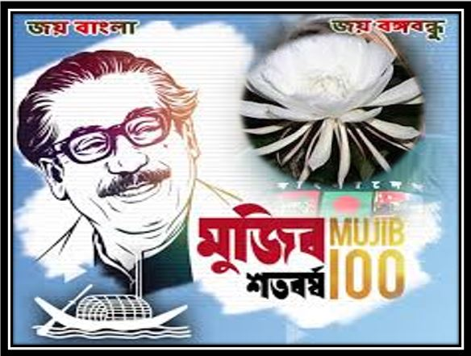

Slide 2
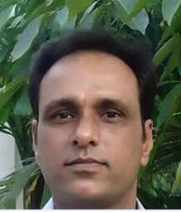
শিক্ষক পরিচিতি
রনধীর দাস
সহকারি শিক্ষক
দক্ষিণ সাঙ্গঁর সরকারি প্রাথমিক বিদ্যালয়
বানিয়াচং, হবিগঞ্জ।

Slide 3
পাঠ পরিচিতি
শ্রেণিঃ চতুর্থ
বিষয়ঃ বাংলাদেশ ও বিশ্ব পরিচয়
পাঠঃ ১৯৭১ সালের মুক্তিযুদ্ধ
সময়ঃ ৪০ মিনিট

Slide 4
১৪.৩.৩। বঙ্গবন্ধুর ঐতিহাসিক ৭ মার্চের ভাষণ ও এর প্রেক্ষাপট উল্লেখ করতে পারবে।
১৪.৪.১। ১৯৭১ এর ২৫ মার্চ রাতে বাঙ্গালিদের ওপর পাকিস্থানি হানাদার বাহিনীর আক্রমণের ঘটনা বর্ণনা করতে পারবে।
১৪.৫.১। বাংলাদেশের স্বাধীনতার ঘোষণা সম্পর্কে বলতে পারবে।
১৪.৫.২। বাংলাদেশের মুক্তিযুদ্ধের ইতিহাসের উল্লেখযোগ্য ঘটনা বলতে পারবে।

Slide 5
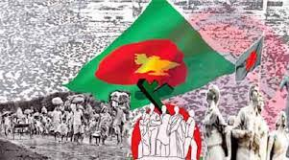
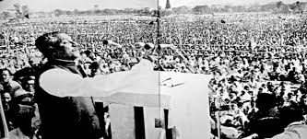
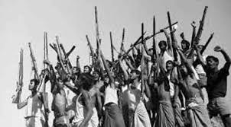
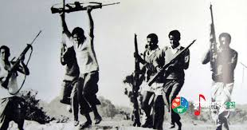
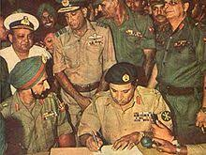
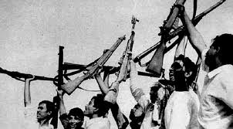
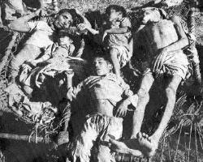
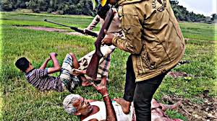
ছবি গুলো দেখি

Slide 6
আজকের পাট্‌
১৯৭১ সালের মুক্তিযুদ্ধ

Slide 7
৭ই মার্চের ভাষণ
১৯৭১ সালের ৭ই মার্চ ঢাকার রেসকোর্স ময়দানে এক বিশাল জনসভা অনুস্ঠিত হয়। এই জনসভায় বঙ্গবন্ধু শেখ মুজিবুর রহমান জনগণের উদ্দেশে স্বাধীনতার ডাক দিয়ে বলেন এবারের সংগ্রাম আমাদের মুক্তির সংগ্রাম,এবারের সংগ্রাম স্বাধীনতার স্বংগ্রাম।

Slide 8
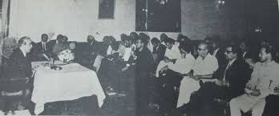
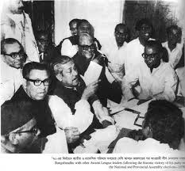
১৬ই মার্চ থেকে ২৫এ মার্চ পর্যন্ত ইয়াহিয়া খানের সাথে আওয়ামী লীগ নেতৃবৃন্দ আলোচনা করেন।

Slide 9
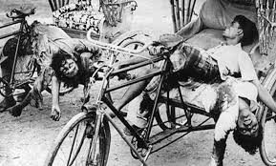
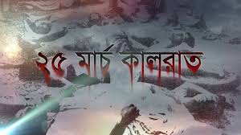
২৫এ মার্চের “কালরাতে” পাকিস্তানি সেনাবাহিনী নিরস্ত্র বাঙ্গালির উপর ঝাঁপিয়ে পড়ে।ছাত্র, শিক্ষক,পুলিশ,ইপিয়ার ও সাধারণ নারী-পুরুষকে হত্যা করে। এ “কালরাতেই” বঙ্গবন্ধুকে গ্রেফতার করা হয়।

Slide 10
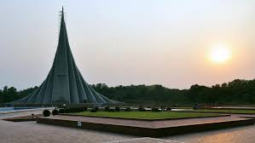
২৬এ মার্চের প্রথম প্রহরে বঙ্গবন্ধু ওয়‍্যারলেস বার্তায় বাংলাদেশের স্বাধীনতার ঘোষণা দেন। এর ভিত্তিতে ২৬এ মার্চ শুরু হয় আমাদের স্বাধীনতা সংগ্রাম।

Slide 11
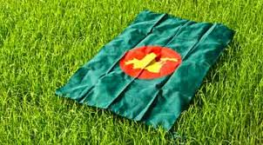
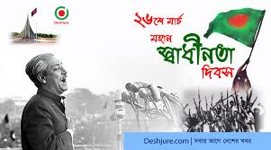
১৯৭১ সালের ১৬ই ডিসেম্বের পর্যন্ত মোট নয় মাস মুক্তিযুদ্ধ চলে। এ যুদ্ধে ত্রিশ লক্ষ মানুষ শহিদ হন, অসংখ্য মানুষ পঙ্গু হন,অনেকেই ঘরবাড়ি হারান।রাজাকার-আলবদর নামে পরিচিত কিছু সংখ্যক বাঙালি পাকিস্থানিদের পক্ষে হত্যা ,অঙ্গিসংযোগ ও বর্বর নির্যাতন চালায়।তারা যুদ্ধাপরাধী।তাদের বর্বর নির্যাতন ও পাকিস্থানের হানাদার বাহিনীর নিষ্ঠুর গণহত্যা মুক্তিবাহিনীকে দমাতে পারেনি।অবশেষে বাংলাদেশ স্বাধীন হয় এবং স্বাধীন ভূ-খন্ডের পাশাপাশি আমরা পাই একটি নতুন মানচিত্র, জাতীয় পতাকা ও জাতীয় সংগীত।

Slide 12
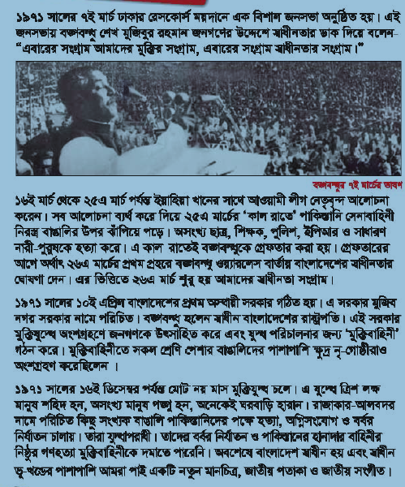
পাঠের সাথে সংযোগ স্থাপন

Slide 13
একক কাজ
বঙ্গবন্ধু স্বাধীনতার ঘোষণা কত তারিখে করেন?

Slide 14
দলীয় কাজ
লাল দল
সবুজ দল
১।২৫ মার্চ বাঙালি জাতির উপর কি ঘটেছিল ?
১।বঙ্গবন্ধু ৭ই মার্চের ভাষণ কোথায়,এবং কেনো দিয়েছিলেন লিখ?

Slide 15
মূল্যায়ন
১। মুক্তিযুদ্ধের উল্লেখযোগ্য ৩ টি ঘটনা ব্যাখ্যা কর।
২। ১৯৭১ সালের ২৫ মার্চ কি ঘটেছিল বর্ণনা কর।
৩। ঐতিহাসিক ৭ই মার্চের ভাষণ এর প্রেক্ষাপট উল্লেখ কর।

Slide 16
নিচের প্রশ্নগুলোর উত্তর দাওঃ
১। ১৯৭১ সালের ৭ ই মার্চ বঙ্গবন্ধু কোথায় ভাষণ দিয়েছিলেন?
উত্তরঃ ঢাকার রেসকোর্স ময়দানে
২। ২৫ শে মার্চে কী ঘটেছিল?
উত্তরঃ ২৫শে মার্চের কালরাতে পাকিস্তানি সেনাবাহিনী রাজারবাগ পুলিশ লাইন্স,ইপিয়ার,সদর দপ্তর ও ঢাকা বিশ্ববিদ্যালয় আক্রমন করে।অসংখ্য ছাত্র,শিক্ষক,পুলিশ,ইপিয়ার সদস্য ও সাধারন নারী-পুরুষকে তারা হত্যা করে।এ কালরাতেই বঙ্গবন্ধুকে গ্রেফতার করা হয়।

Slide 17
মিলকরণ
বামপাশ ডানপাশ
১।স্বাধীনতা দিবস ২৫শে মার্চ
২।বিজয় দিবস ১০ই এপ্রিল
৩।অস্থায়ী সরকার গঠিত হয়। ১৬ই ডিসেম্বের।
4।বঙ্গবন্ধুকে গ্রেফতার করা হয় ২৬শে মার্চ

Slide 18
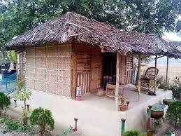
বাড়ির কাজ
মুক্তিযুদ্ধের উল্লেখযোগ্য ঘটনার চারটি বাক্য লিখ।

Slide 19
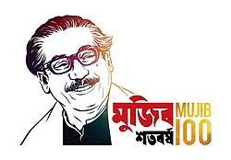
ধন্যবাদ

